Slide 1

Эффективность лекций о вреде курения
Давыдов Петя 10т
Школа 1561 год 2023

Slide 2
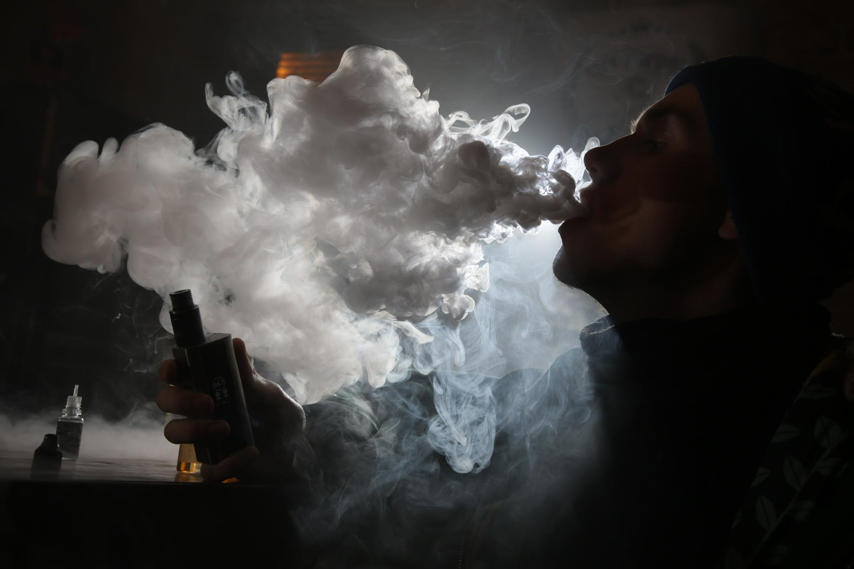
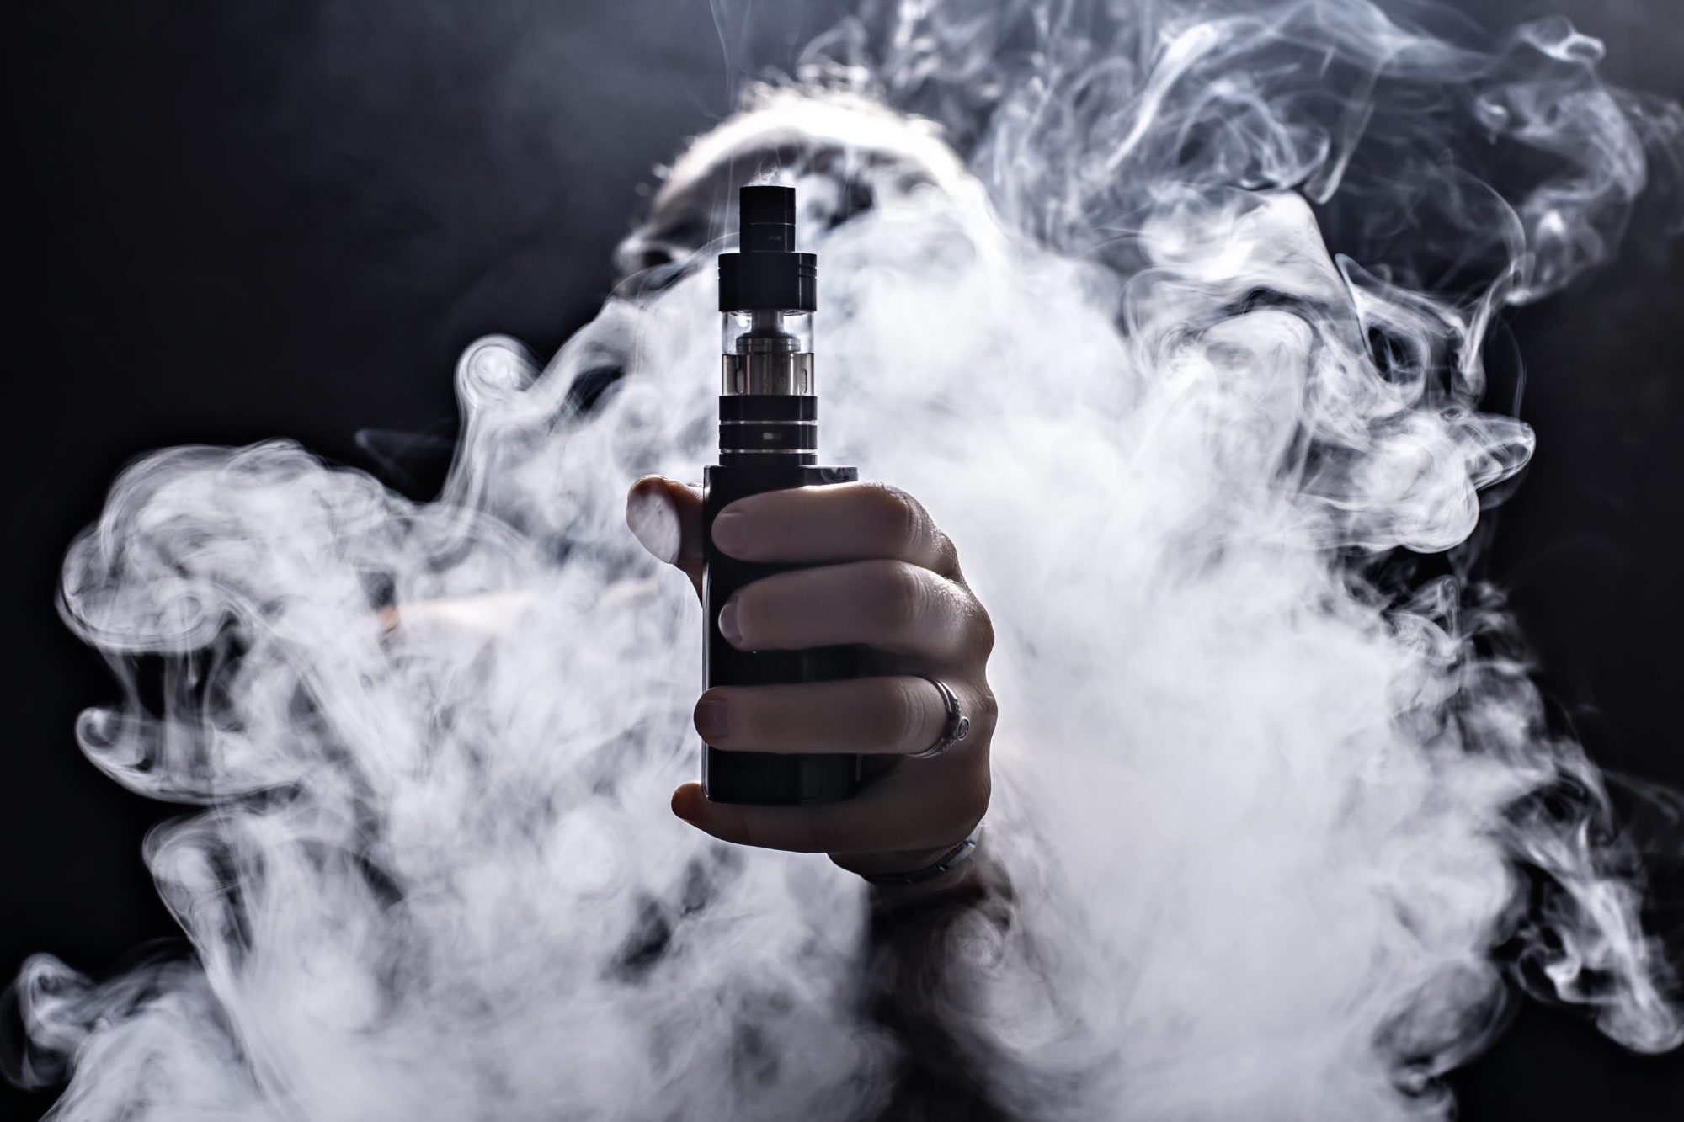
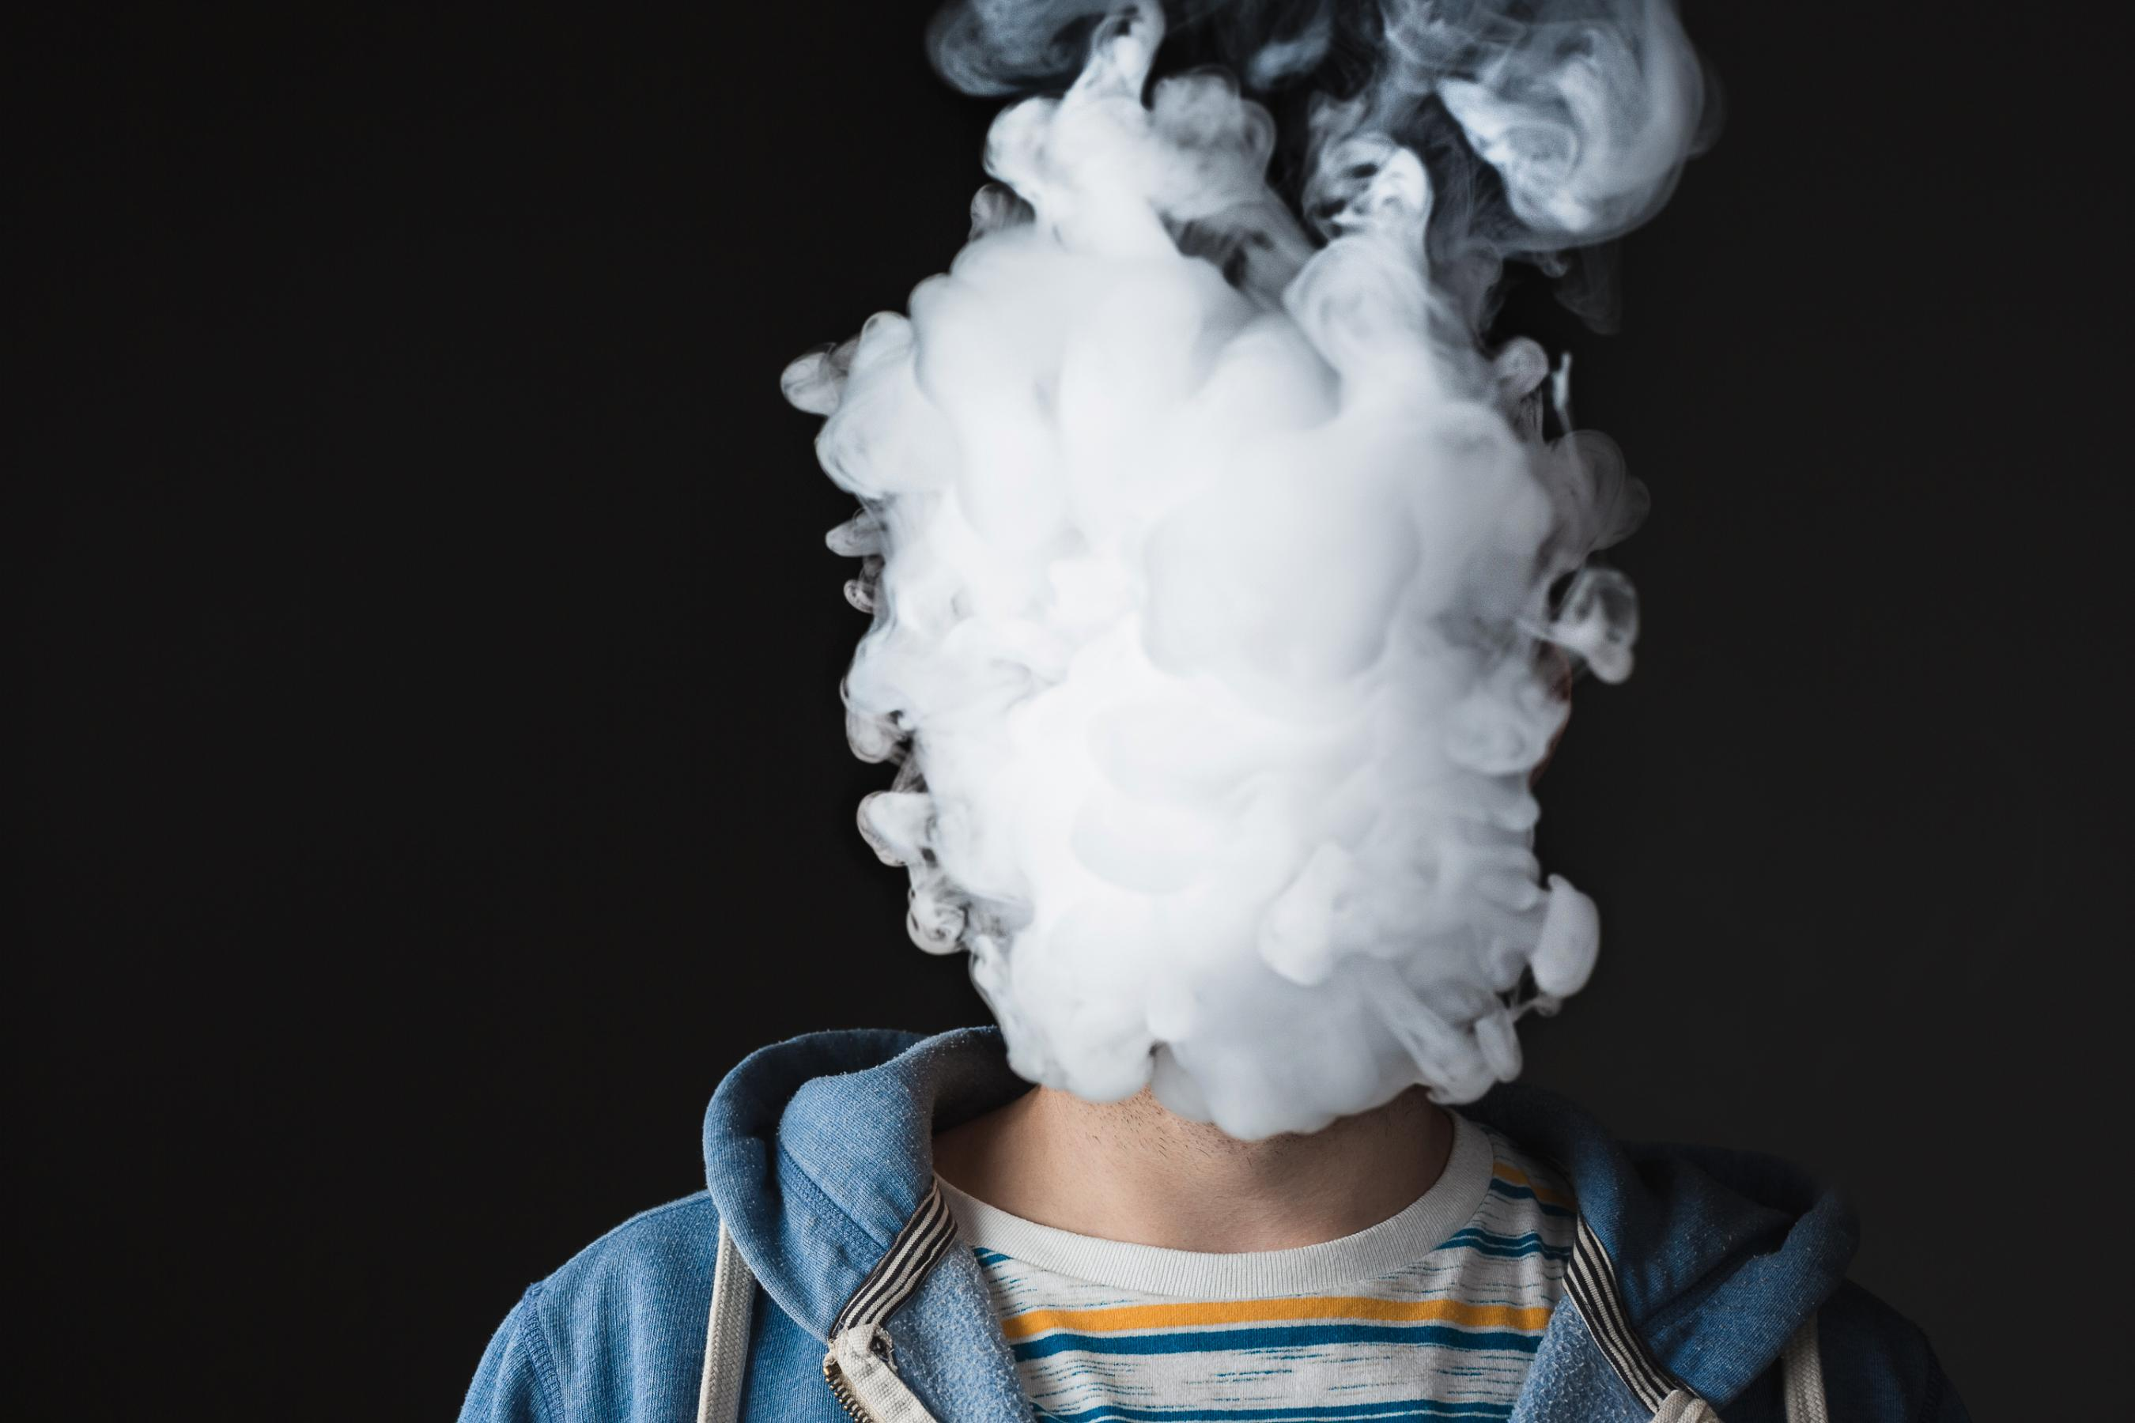
проблема

Slide 3
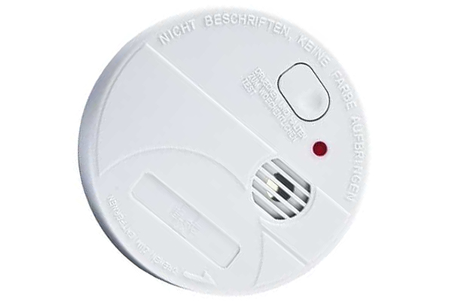
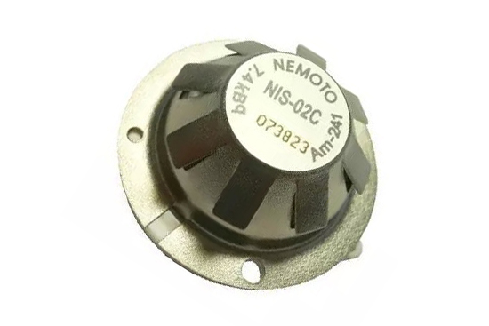
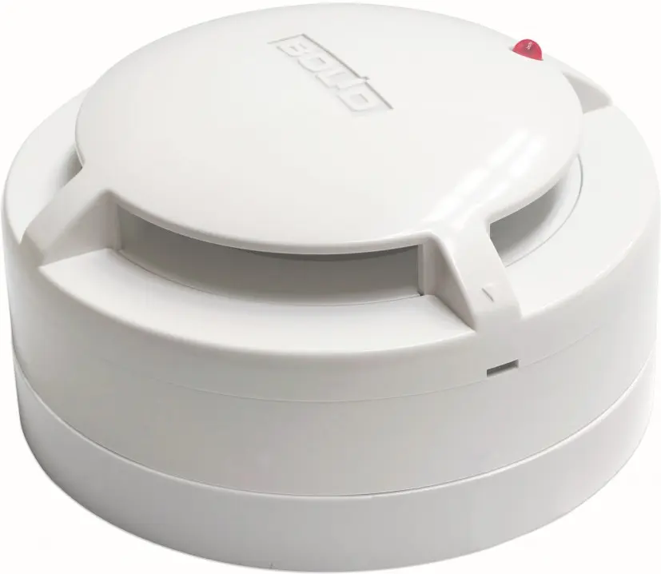
Аналоги или главные враги на пути вейпера

Slide 4
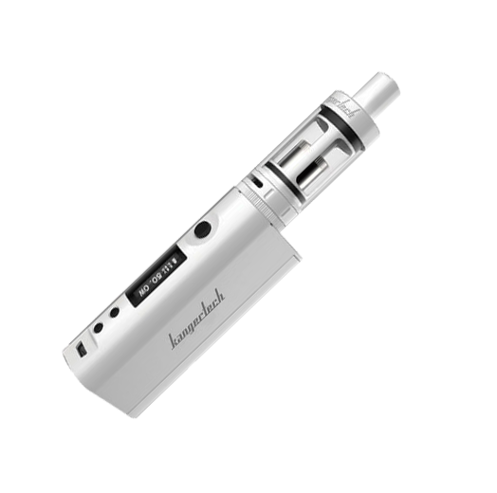
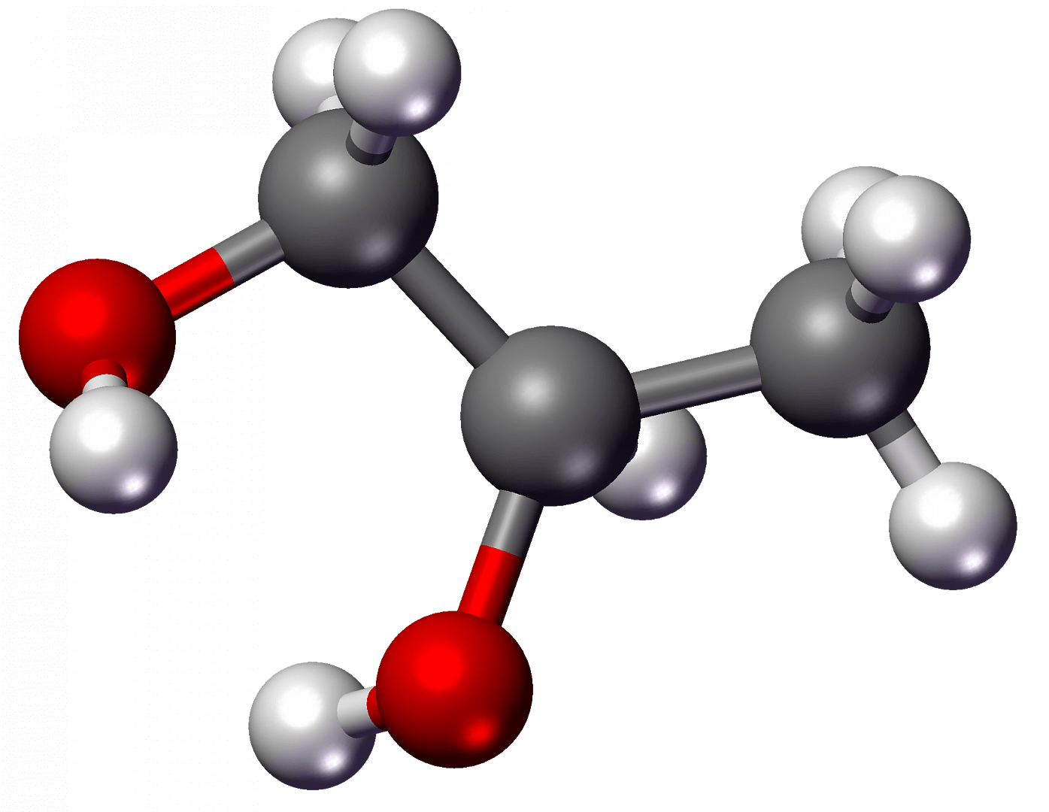
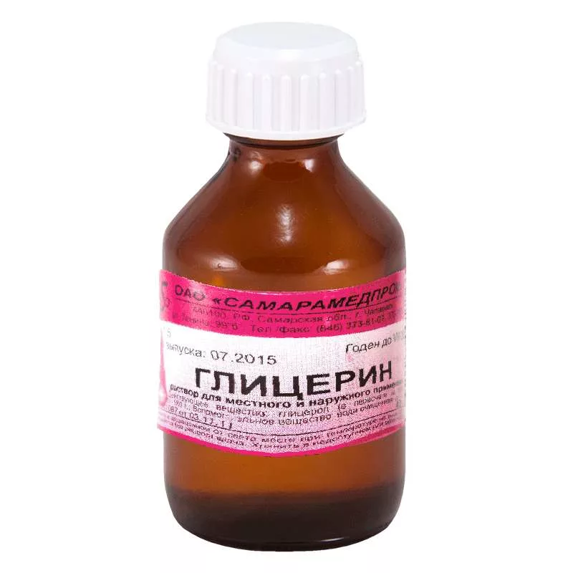
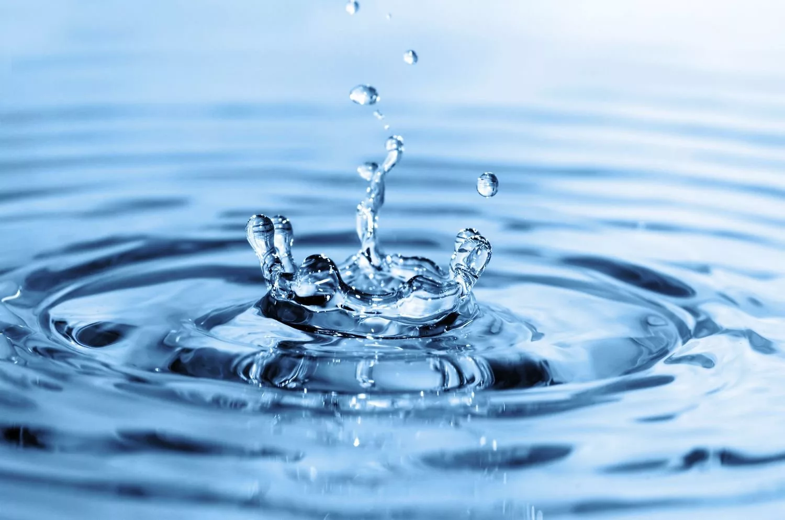
состав
полипропиленгликоль
вода
вейп

Slide 5
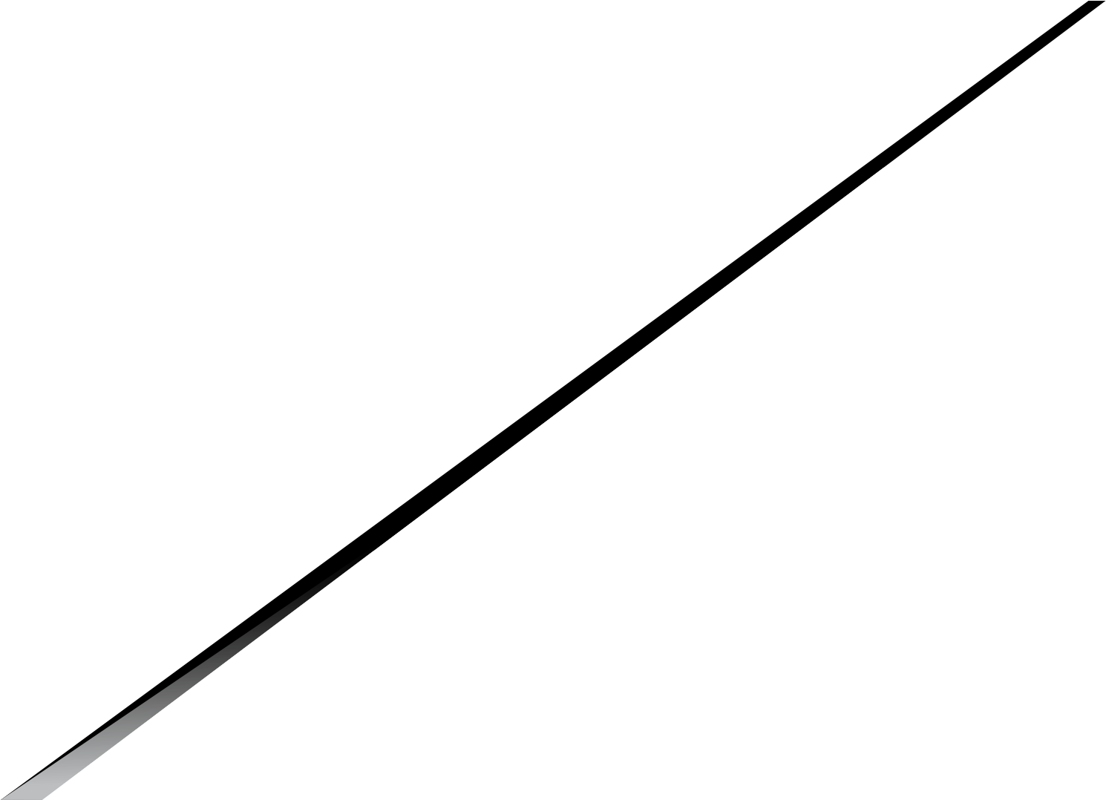
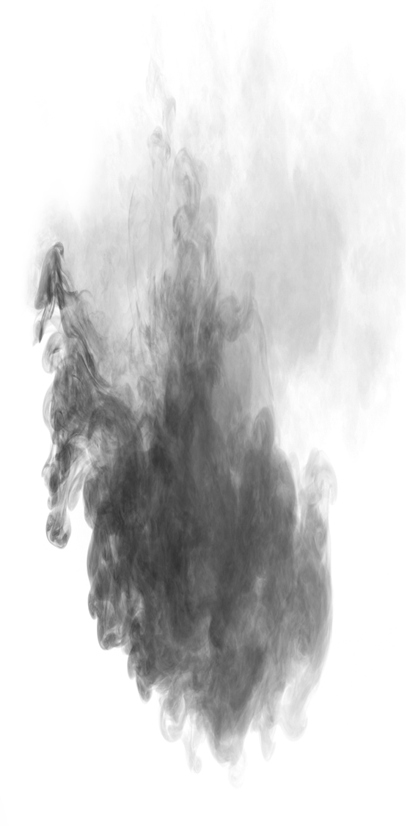
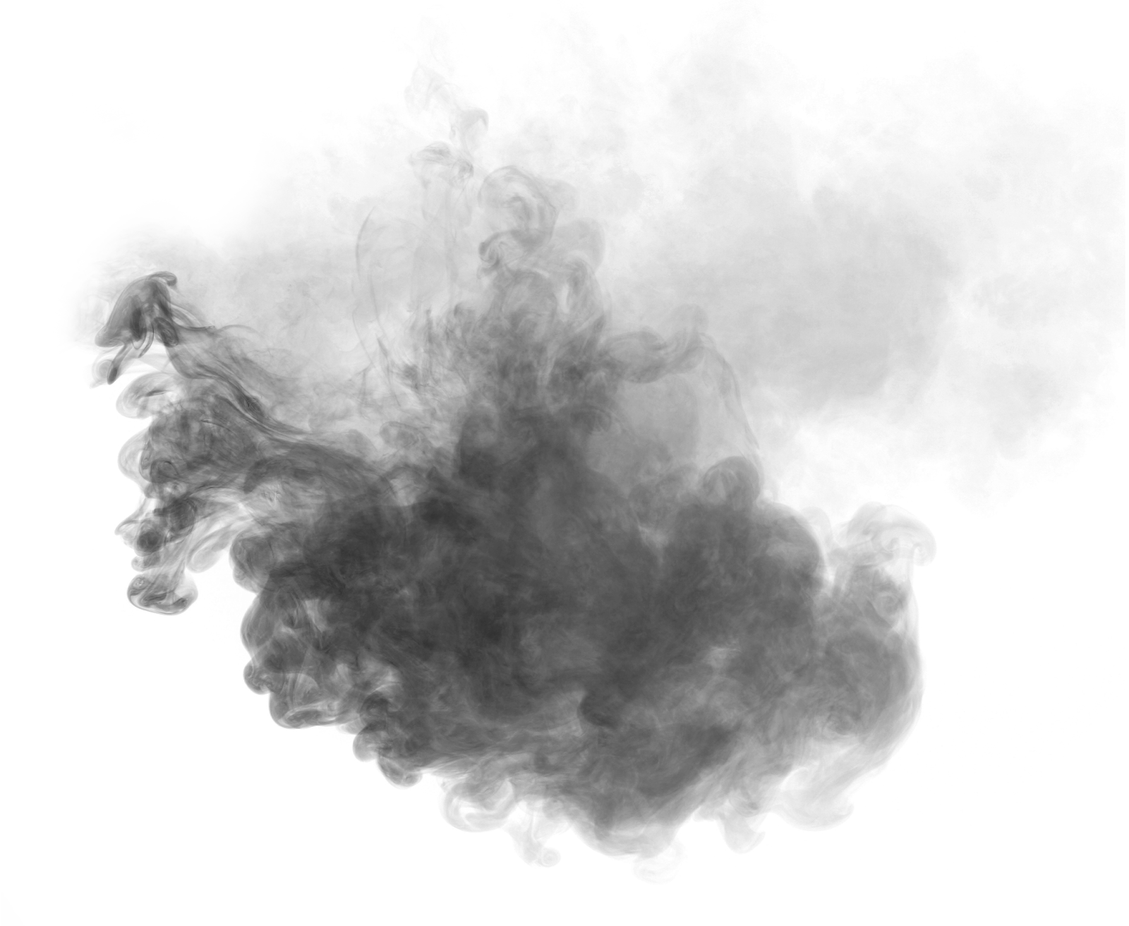


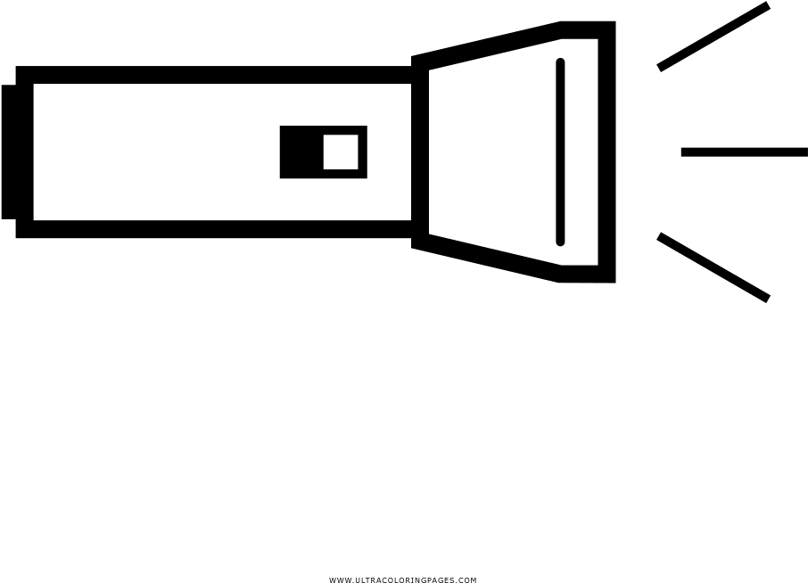

Принцип работы
УФ-лучи
глицерин
ИК-лучи

Slide 6
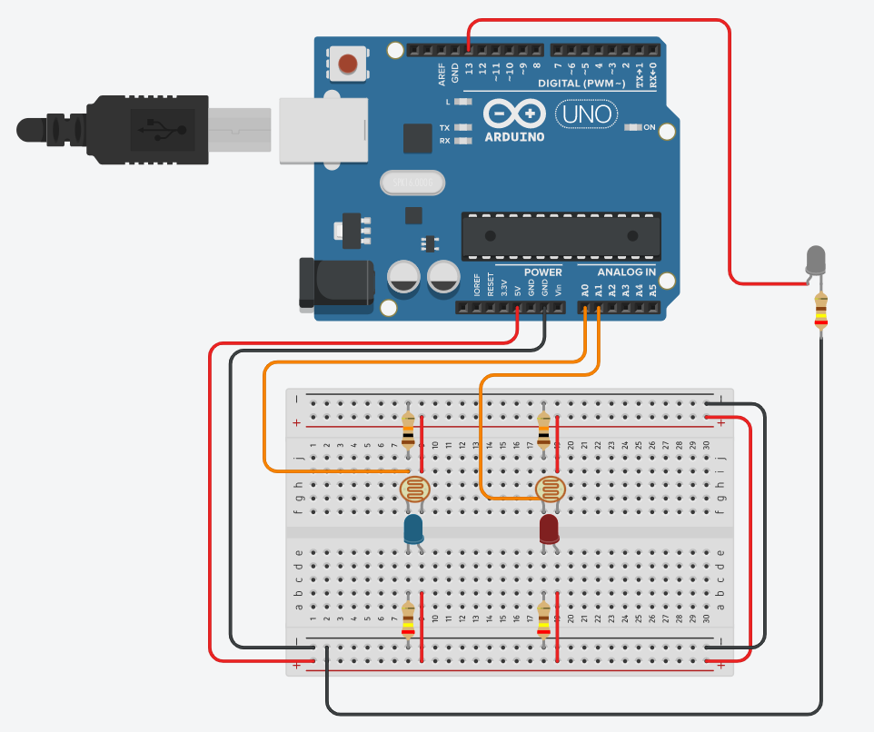
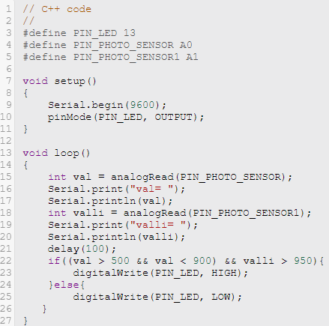
схема

Slide 7
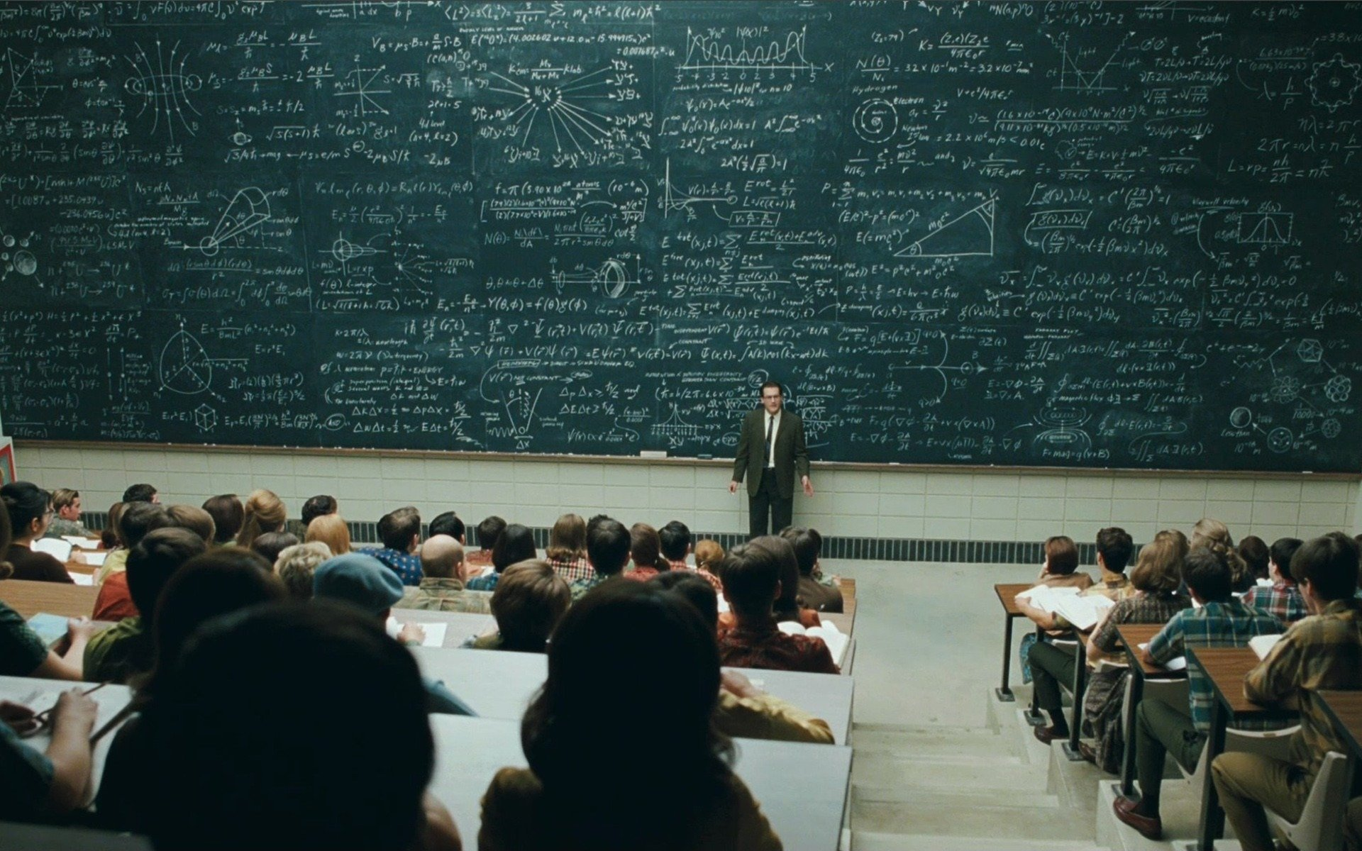
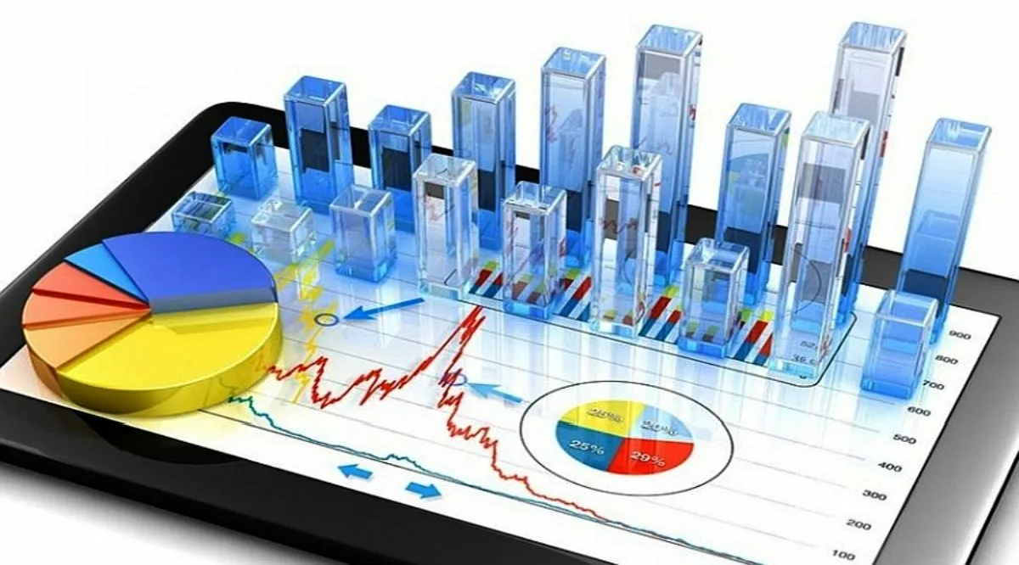
Использование

Slide 8
Планы на будущее
Сделать физическую модель прототипа
Оптимизировать
Протестировать прототип
Добавить возможность записи статистики
Подключить прототип к телеграм-боту
Добавить бумажную инструкцию по махинациям с итогом
Добавить упаковку
Продать военному комплексу США (необязательно)

Slide 9
Спасибо за внимание!
龙

